Slide 1
Text Mining
teaser

Slide 2
Příklad jednoho výzkumu, jednoho zdroje, dvou analýz a mnoha užitečných funkcí v R
Otázka
  Hlavní témata v současné české žurnalistice
Zdroje dat
  Oborový repozitář LINDAT/CLARIAH-CZ: https://lindat.mff.cuni.cz/
Czech Text Document Corpus v 2.0:
  12 000 zpráv ČTK z cca 2017, každý text označen aspoň 1 tématem (60 témat) asi už z ČTK
Průzkum korpusu – k čemu by nám v kontextu naší otázky mohl být?
2 konkrétní otázky:
  Jak jsou navzájem vymezeny nálepky? Souvýskyt: síťový graf
  Jakou slovní zásobou jsou definována témata podle nálepek? Nálepky se navzájem kombinují, je to vidět ve slovní zásobě? conll formát + automatické značkování textu, tf*idf, word clouds
knihovny tidytext a ggwordcloud, vektorizace for-cyklu pomocí purrr::map a purrr::map_df
REKLAMA: knihovna udpipe pro značkování textů pomocí UDPipe, demo UDPipe: https://lindat.mff.cuni.cz/services/udpipe/

Slide 3
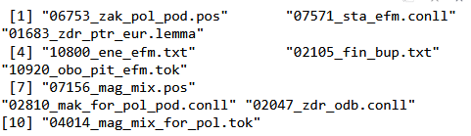
korpus tiskových zpráv
téměř 12 000 krátkých textů, každý v několika plaintext. formátech. Nálepky a id jen v názvu souboru, společný pro všechny formáty. Tj. cca 12 000 * 5 = 60 000 souborů.
K tomu je tam adresář s dalšími takovými, README a LICENSE.

Slide 4
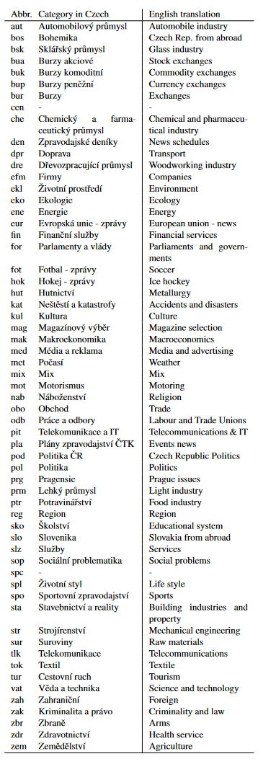

Slide 5

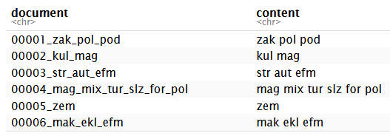
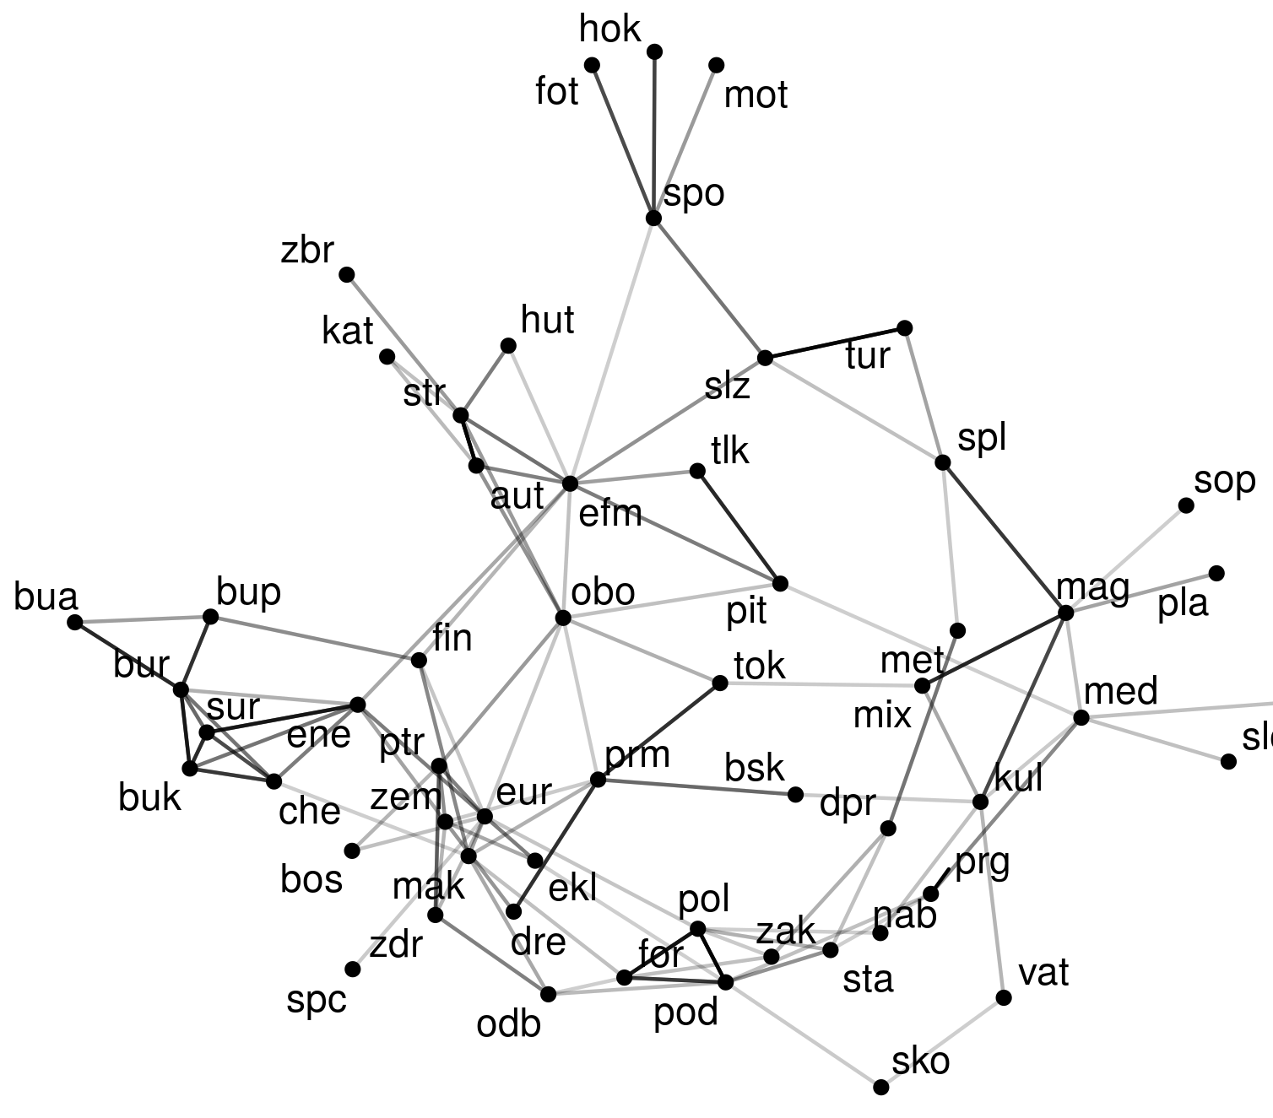
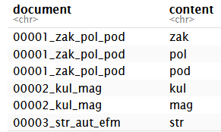
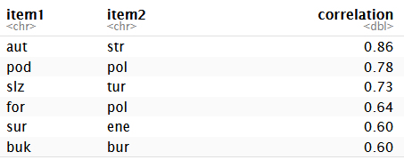
Analýza nálepek z názvů souborů
Kolikrát se vyskytla která nálepka?
Jaký byl souvýskyt nálepek?

Slide 6
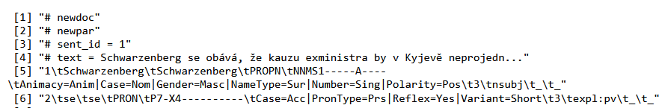
Analýza slovní zásoby typické pro nálepku
Formáty k dispozici
conll

Slide 7
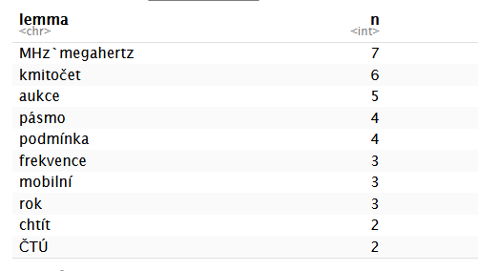
Frekventované vs. typické
Pro každou nálepku sloučíme všechny texty, které k ní patří – korpus ve formátu conll.
Odfiltrujeme funkční slova pomocí tagů upos
Sumarizujeme počet výskytů každého slova v korpusu nálepky

Slide 8
Forcyklus (for loop)
labels = tabulka (table, pojmenovaný vektor)
máš prázdný dataframe X se sloupcem "lemma“)
pro každou nálepku z celého počtu nálepek udělej toto:
  z vektoru filenames vyber všechny názvy souborů, které ji obsahují
  pro každý název souboru udělej toto:
    načti soubor, odfiltruj funkční slova, vyber sloupec lemma a přes řádky ho připoj k dataframu X.
  vezmi dataframe X, rozděl data do skupin podle lemmatu a spočítej frekvence (group_by(lemma) %>% count()
  přidej sloupec se jménem nálepky

Slide 9
Místo forcyklů: purrr::map, purrr::map_df
všechno z velkého (vnějšího) forcyklu zapiš do funkce pro jednu nálepku
Do vektoru pol ulož názvy souborů, které obsahují danou nálepku | pol <- filenames[str_which(filenames, pattern = label)]
do tibble pod_df najednou načti všechny soubory podle vektoru názvů pol. Řádky začínající „#“ nečti a pojmenuj sloupce podle návodu. Pošli to dál. purrr::map(na čem provádět .x = pol, co provést .f = název funkce bez závorek a uvozovek, případné další parametry funkce) . Výstupem bude seznam tibblí, pro každý soubor jedna tibble. | pod_df <- map(pol, read_tsv, comment = "#", col_names = c("id", "form", "lemma", "upos", "xpos", "ufeat", "parent_id", "rel", "misc1", "misc2")) %>%
Na tomhle seznamu tibblí proveď dplyr::filter, podmínky uveď jako jeho další parametry. To se provede v každé tibbli tohoto seznamu. Pošli tento seznam dál. | map(filter, upos %in% c("NOUN", "PROPN", "ADJ", "ADVP", "VERB")) %>%
Teď na něm selektuj sloupec lemma a pošli ho dál. Pořád je to seznam. | map(select, lemma) %>%
Z celého seznamu udělej jednu tibbli tak, že spojíš jednotlivé tibble přes řádky. (map_df vždycky vrátí tibbli, map vrátí seznam.) Výslednou tibbli pošli dál. | map_df(dplyr::bind_rows) %>%
Celou obrovskou tibbli se všemi soubory, jejichž názvy obsahují danou nálepku, rozděl na skupiny podle lemmatu a spočítej lemmata. Srovnej je sestupně podle počtu a přidělej sloupec s názvem nálepky, ke které se celá tibble tvořila. | group_by(lemma) %>% count() %>% arrange(desc(n)) %>% mutate(label = label)

Slide 10
Zpracování všech nálepek najednou
Napsali jsme funkci pro jednu nálepku. Pojmenovali jsme ji lemma_count_labeller.
Tuto funkci spustíme na všech nálepkách najednou a jako výstup budeme chtít velikánskou tibbli. Nuže....?
  map_df(protože chceme tibbli)
  Na čem map_df spustíme? Na vektoru všech nálepek – names(labels)
  A jakou funkci má map_df na tom vektoru spustit? Přece lemma_count_labeller!
  Další parametry: lemma_count_labeller potřebuje label a filenames. label dostane
  z names(labels), filenames budou všechny názvy souborů s texty (v proměnné „files_with_suffixes“)
  wholecorpus <- map_df(names(labels), lemma_count_labeller, filenames = files_with_suffixes)

Slide 11
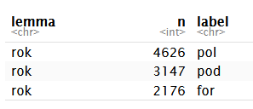
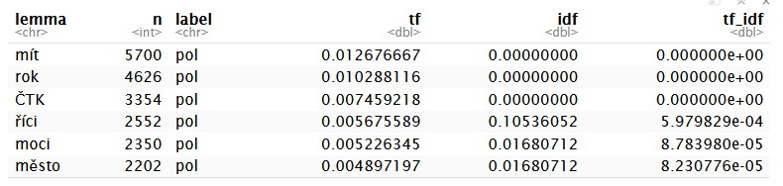
Korpus wholecorpus a tf*idf
wholecorpus2 <- wholecorpus %>% ungroup()
%>% bind_tf_idf(term = lemma, document = label, n = n)

Slide 12
term frequency * inverse document frequency
(tidytext implementation)
TF(t) * IDF(t)
TF(t) = (Number of times term t appears in a document) / (Total number of terms in the document).
IDF(t) = log_e(Total number of documents / Number of documents with term t in it).
http://tfidf.com/

Slide 13
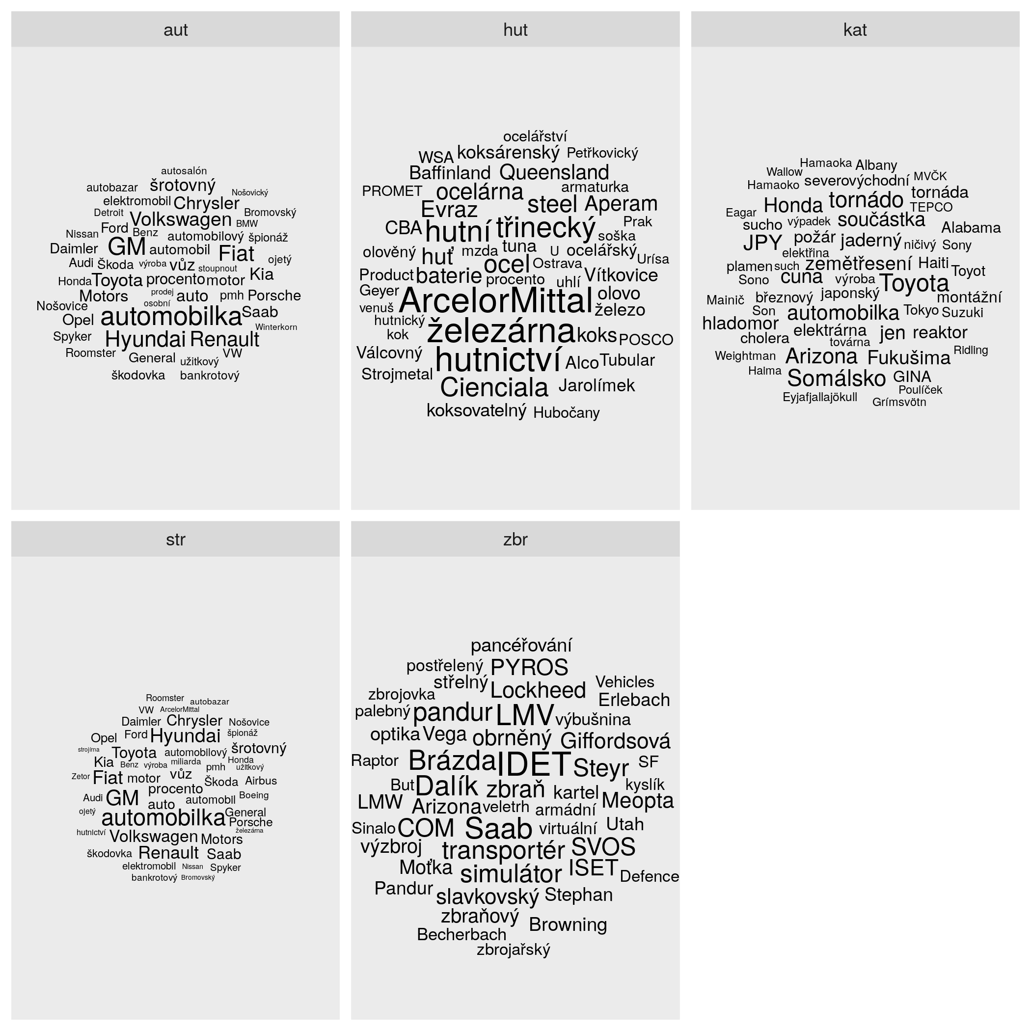
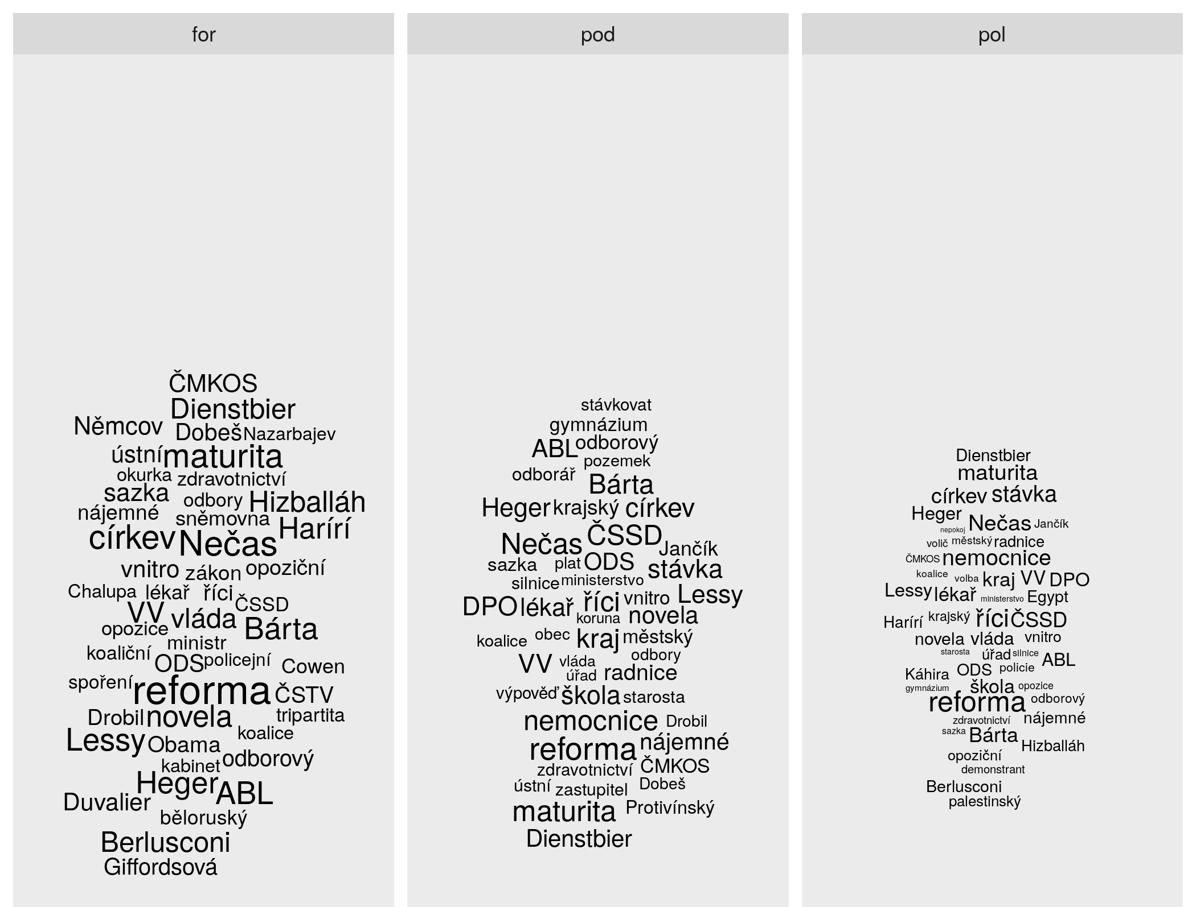
Compare the labels according to their most typical words (highest tf*idf)

